Slide 1
Massenmedien in der Ukraine.

Slide 2
«Chip» (Computerzeitschrift)

Slide 3
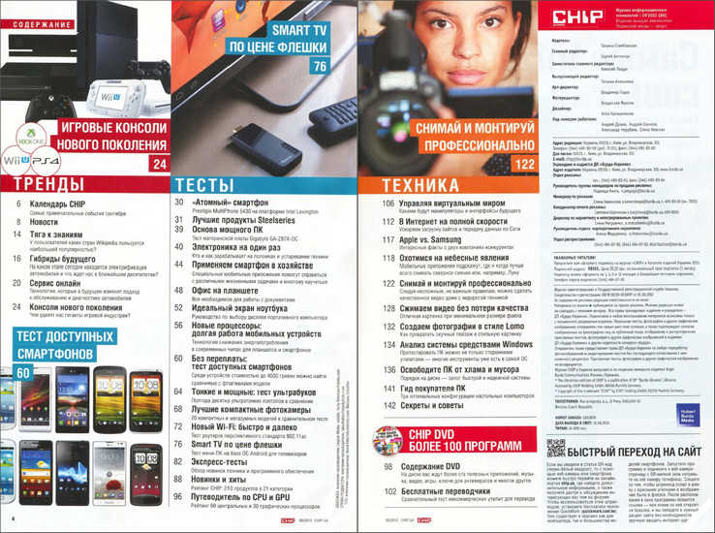
Das Computermagazin Chip (eigene Schreibweise: CHIP) wird in 14 Ländern Europas und Asiens herausgegeben und gehört in Deutschland zu den ältesten PC-Zeitschriften. Im September 1978 erschien die erste Ausgabe. Neben allgemeinen Nachrichten rund um Computer- und Technikthemen teilt sich das Magazin in verschiedene Ressorts auf: Trend, Test und Technik.

Slide 4
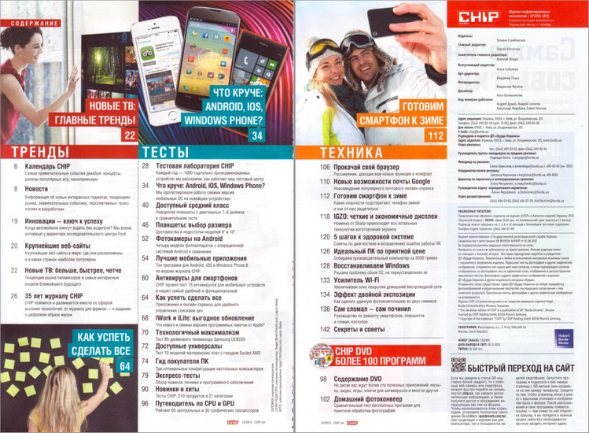
CHIP bedient mit seinen Artikeln ein breites Spektrum an Zielgruppen: Neben Einsteigern und Fortgeschrittenen können nach Verlagsmeinung auch Profis und IT-Entscheider auf ihre Kosten kommen.

Slide 5
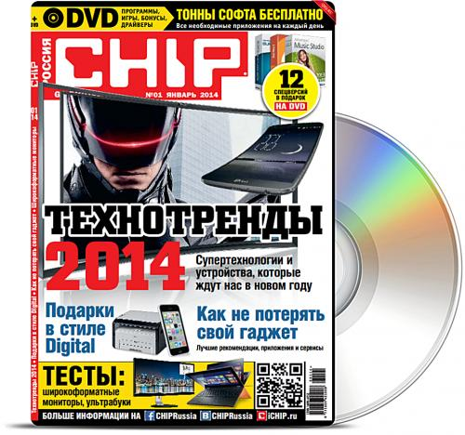
CHIP betreibt eines der größten deutschen Technik-Testcenter mit über 1.500 Produkttests pro Jahr.
CHIP erscheint seit Anfang 2008 im Verlag CHIP Communications GmbH, einer Tochter der CHIP Holding, die wiederum zu hundert Prozent der Hubert Burda Mediagehört. Chefredakteur ist seit Februar 2012 Josef Reitberger

Slide 6
Der lange Bestand der Zeitschrift erklärt sich daraus, dass das Magazin sich immer wieder rigoros veränderte, um sich den wechselnden Bedingungen des Computermarktes anzupassen. So standen in den ersten Heften noch Taschenrechner und Programmierung im Vordergrund. Heute wird primär der nichtfachmännische, private Computernutzer angesprochen.
Inzwischen gibt es mehrere Produktableger:
Chip Foto-Video erscheint seit 2003 monatlich und richtet sich an Interessierte der Digitalfotografie. Sie erreicht monatlich 53.881 verkaufte Exemplare (Stand: 4. Quartal 2012, Quelle: IVW) bei einer Reichweite von 350.000. (Stand: 2013, Quelle: ma 2013 I).
CHIP Test & Kauf erscheint seit 2004 zweimonatlich mit den Schwerpunkten Test und Kaufberatung. Sie erreicht monatlich 30.287 verkaufte Exemplaren (4. Quartal 2012, Quelle: IVW) bei einer Reichweite von 300.000 (Stand: 2013, Quelle: AWA 2012).
CHIP tvtest (bis 10/2012 unter dem Namen CHIP HD-WELT) erscheint seit Mai 2013 dreimonatlich als 36-seitige Beilage der CHIP (3-DVD-Ausgabe) und zwar jeweils in den Ausgaben 3, 6, 9 und 12.
Hinzu kommen verschiedene Special-Ausgaben, die in unregelmäßigen Abständen erscheinen und jeweils ein aktuelles Schwerpunktthema aus der digitalen Welt behandeln.
Die CHIP-Hefte gibt es in zwei Versionen, mit einer und mit drei DVDs.

Slide 7
Esquire

Slide 8
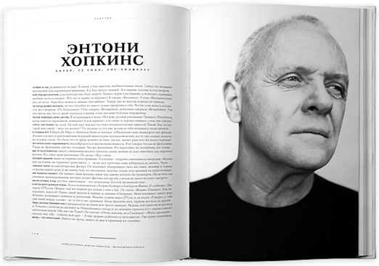
Esquire [ˈɛskwaɪɹ, ɪˈskwaɪɹ] ist ein Männermagazin, das von der Hearst Corporation herausgegeben wird und 1933 erstmals in den USA veröffentlicht wurde. Internationales Renommee erlangte es durch seine Beiträge von Schriftstellern wie Ernest Hemingway und F. Scott Fitzgerald.

Slide 9
In den 1940er Jahren erhöhte sich die Bekanntheit des Esquire vor allem durch die Pin-Up-Zeichnungen des peruanischen Künstlers Alberto Vargas. In den 1960er Jahren veröffentlichten wiederum Schriftsteller wie John Sack,Tom Wolfe, Norman Mailer und Gay Talese Beiträge im Esquire, das damit am Trend des sogenannten „neuen Journalismus“ teilnahm. Die Pin-Up-Zeichnungen des Malers George Petty erschienen ebenfalls hauptsächlich in dem Magazin. 2007 suchte das Esquire weltweit unter tausenden Männern zudem erstmals den „Accessoire-Träger des Jahres“ und verlieh u. a. einen Sonderpreis an Papst Benedikt XVI. für seine roten Lederschuhe. Im September 2008 brachte das Magazin des Weiteren 100.000 Exemplare mit einem Titelblatt aus elektronischem Papier der Firma E-Ink heraus.^{[1]}
Das Esquire gilt bis heute als schärfster Konkurrent des Männermagazins Gentlemen’s Quarterly. Neben der Originalausgabe in den USA wird es in folgenden Ländern publiziert: China, Griechenland, El Salvador, Indonesien,Japan, Kasachstan, Malaysia, Mexiko, den Niederlanden, den Philippinen, Taiwan, Rumänien, Russland, Singapur, Spanien, Südkorea, Thailand, Tschechien, der Türkei, der Ukraine, im arabischen Sprachraum und in englischer Sprache in Hongkong.

Slide 10
2008 vergab das Esquire letztmals den Dubious Achievement Award (Preis für zweifelhafte Errungenschaften), der ungewöhnliche Ereignisse des vorangegangenen Jahres wieder in Erinnerung rufen sollte.^{[2]} Diese Artikel sind in umgekehrter Reihenfolge verfasst, d. h. die Pointe findet sich zuerst im Titel und der Text darunter beschreibt das Ereignis. Als Running Gag enthalten diese jährlichen Artikel fast immer ein altes Foto des lachenden Richard Nixon mit der Bildüberschrift „Why is this man laughing?” („Weshalb lacht dieser Mann?“).

Slide 11
Channel 5

Slide 12
"Channel 5" - eine nationale Kanal, erstellt nach den Maßstäben der "Bi-bi-si". Eine Besonderheit ist die stündlichen Nachrichtensendungen und Gästestudio.
Gegründet im Jahr 2003, der bekannteste (dritte in der Rangliste, vor so dass nur "Inter" und "1 + 1") Kanal bei den Präsidentschaftswahlen 2004. Es war der einzige Kanal, der Sendezeit der Opposition zur Verfügung gestellt. Dann ging er auf die Uhr Sprechweise, live übertragen natürlich die Orange Revolution. Im Februar 2005 "Channel 5" erklärte sich "die erste Informationsquelle": die Luft vollständig ausgeschlossen Filme, Musik und Unterhaltung, waren Nachrichten, Analyseprogramme, Journalismus und Dokumentarfilm.

Slide 13
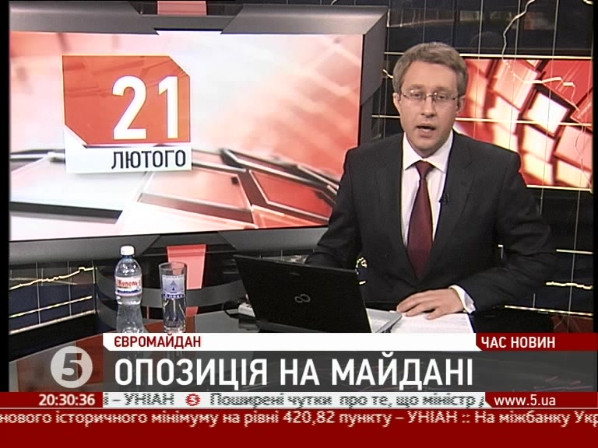

Slide 14
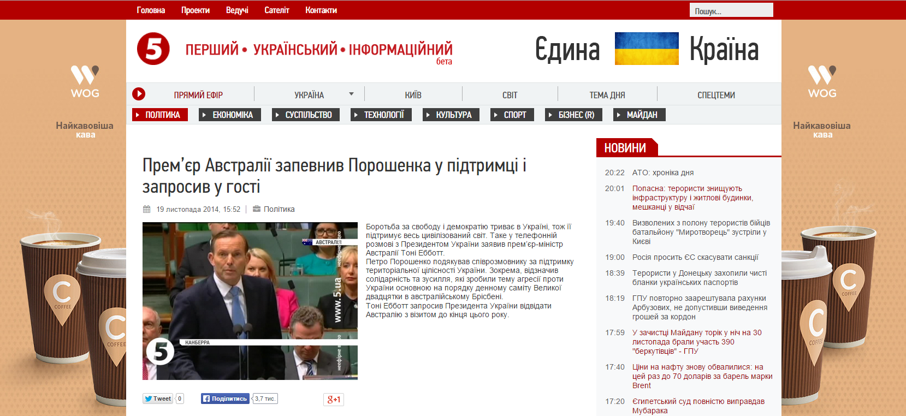

Slide 15
Steuern Sie die "Channel 5", Unternehmen, die mit Petro Poroschenko verknüpft sind, einschließlich «ukrainische Industrial Investment Concern" Tochtergesellschaft "Expressinform Studio", ein Privatunternehmen «Cacao und Zucker International» (Belgien) und der "Transat -Brok

Slide 16
Korchak Mykhailo
Klasse 11-A
Gymnasium 9
Kirovograd - 2014

